Slide 1
Codestates Project
ETL_Pipeline 구축 프로젝트
AI 16기 – CP1 DE 과정
이승훈

Slide 2
Codestates Project
목차
01. 프로젝트 개요
02. 프로젝트 구성
03. 프로젝트 수행 절차 및 방법
04. 프로젝트 수행 결과
05. 자체 평가 의견

Slide 3

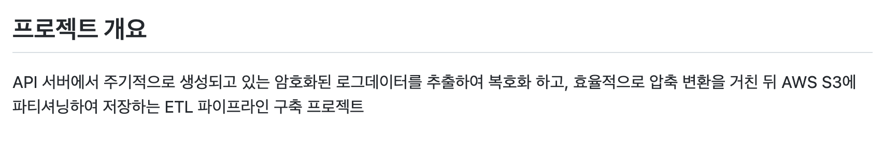
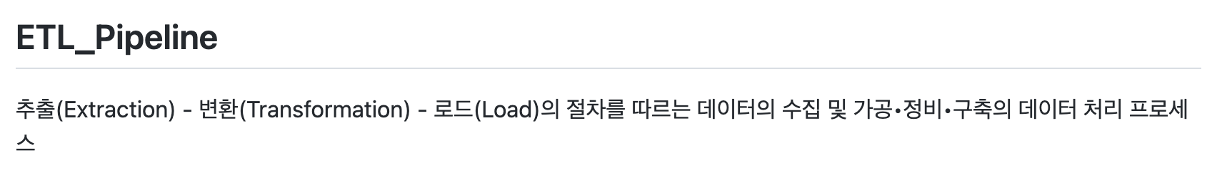
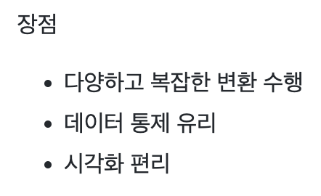
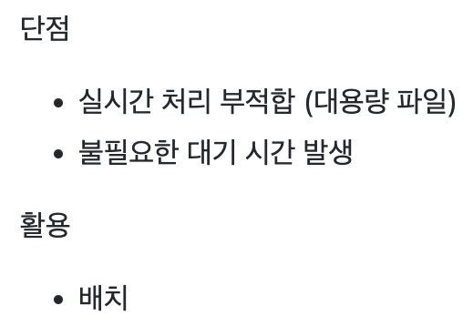
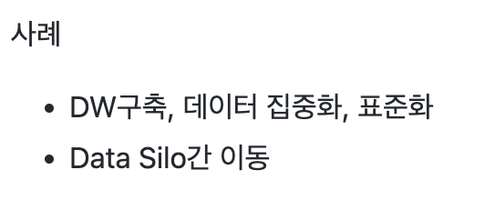
01
프로젝트 개요

Slide 4
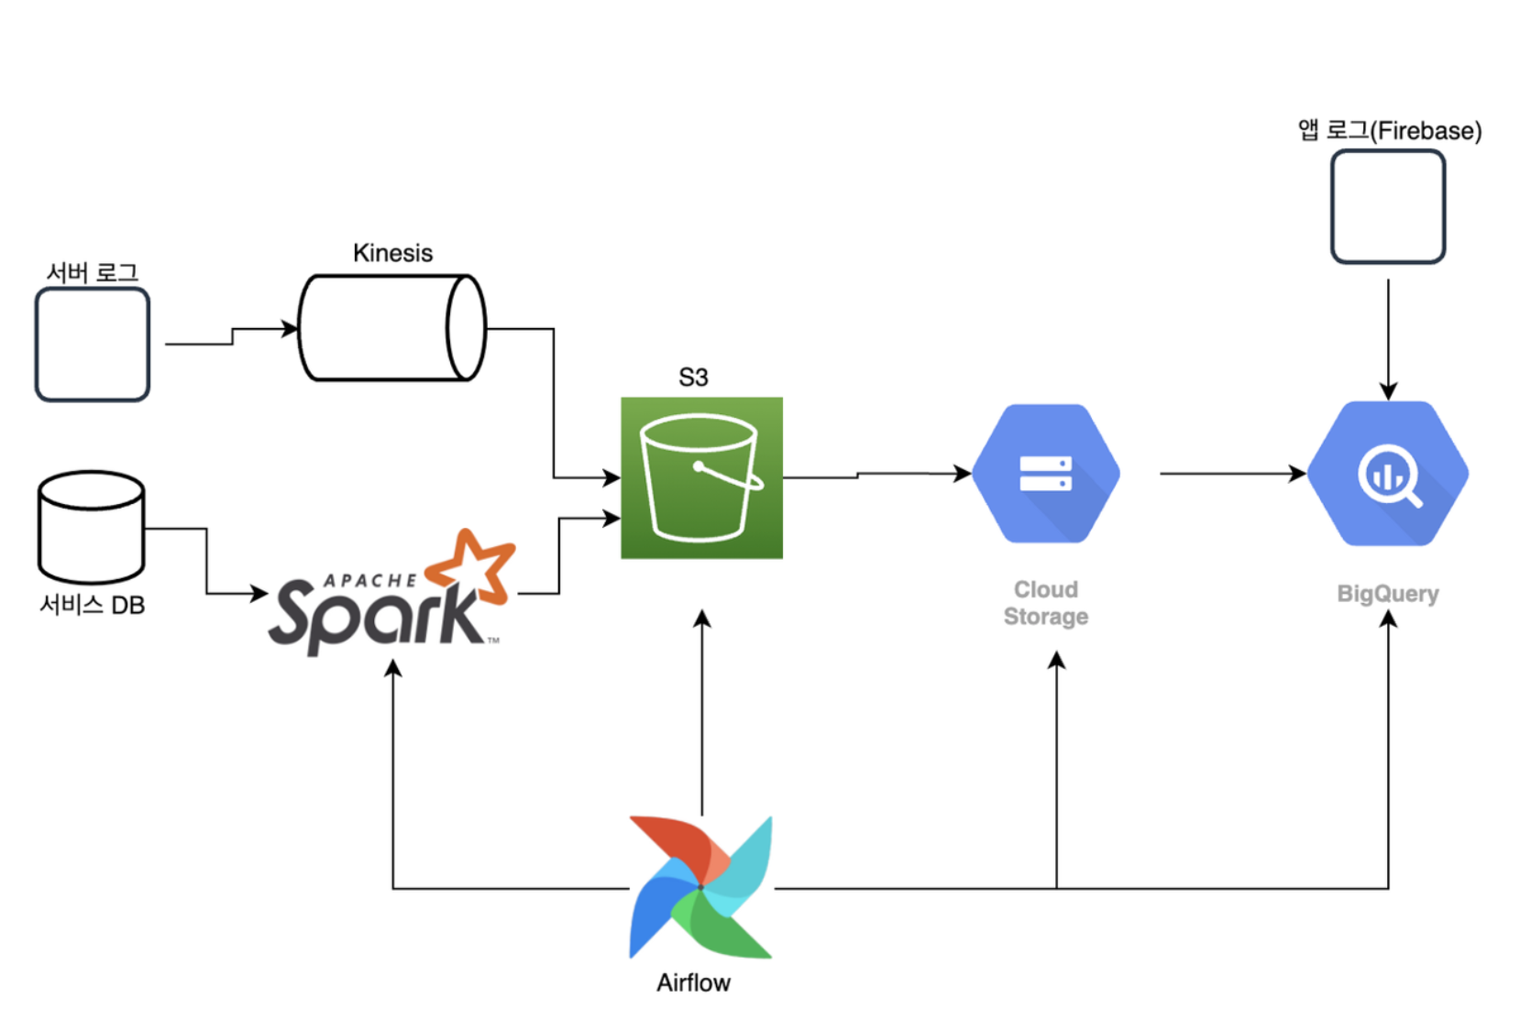
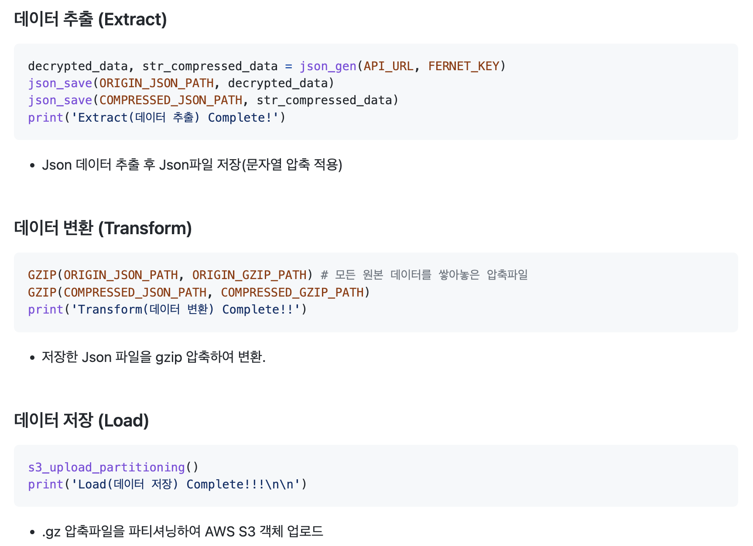
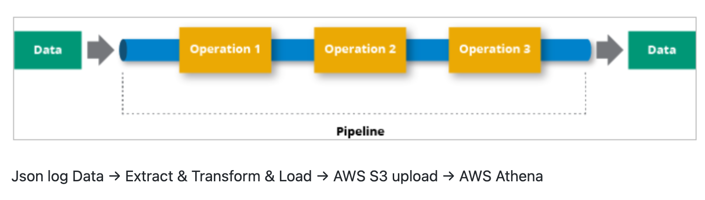
02
2. 프로젝트 구성

Slide 5




03
3. 프로젝트 수행 절차 및 방법
API Server
암호화된 Json log
Json 로그 데이터
복호화
문자열 압축
Gzip 압축
데이터 파티셔닝
시간 기준
분류
압축/
저장
객체 업로드
Json 파일 저장
gz 파일 저장
AWS S3

Slide 6
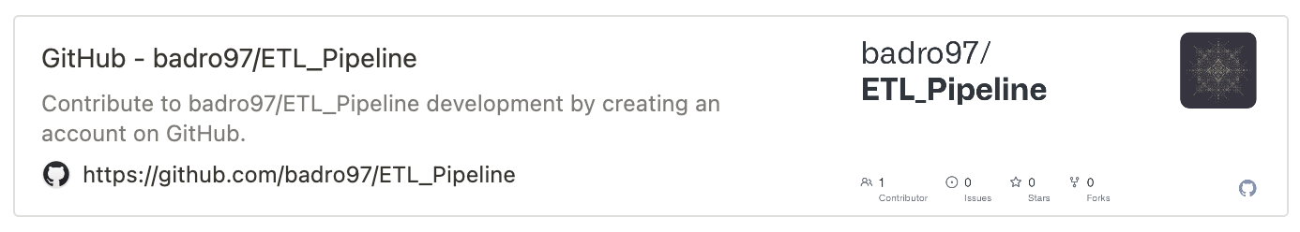
04
4. 프로젝트 수행 결과
아래 이미지를 클릭하면 Github 페이지로 이동합니다.
Github Link
https://github.com/badro97/ETL_Pipeline
개발문서
개발과정 정리

Slide 7
05
5. 자체 평가 의견
ETL_Pipeline 베이스 모델 구축 완료
느낀 점
1. 일반적인 파일 입출력 프로세스로는 대용량 파일 실시간 처리에 한계가 있다.
2. 다양한 변환 과정을 실습하며 공간 복잡도, 리소스에 대한 심화개념 학습의 필요성을 느꼈다.
추후 개선사항
1. AWS Athena 조회, AWS Glue 크롤러 사용법 숙지하고 적용하기
2. 대용량 파일 프로세스 처리 최적화

